Slide 1


ChatGPT'ye Giden Yol
2017-2022 Dönemindeki Kritik Sıçramalar, Maliyet Analizi ve Evrim

Slide 2
2017-2022: 3 Kritik Sıçrama
Yapay zekanın kaderini değiştiren ve günümüz LLM devrimini başlatan 5 yıllık serüven.

Slide 3


1. Transformer Mimarisi (2017)
Attention Is All You Need
Google araştırmacılarının yayımladığı bu ikonik makale, dönemin standartları olan ardışık işleme dayalı RNN ve LSTM mimarilerini tahtından etti.
Kendi Kendine Dikkat (Self-Attention) mekanizması sayesinde tüm cümlenin tek seferde paralel işlenmesine olanak tanındı. Bu gelişme, hesaplama süresini düşürürken devasa boyutlardaki modellerin eğitilebilmesinin önünü açan en kritik adımdı.

Slide 4
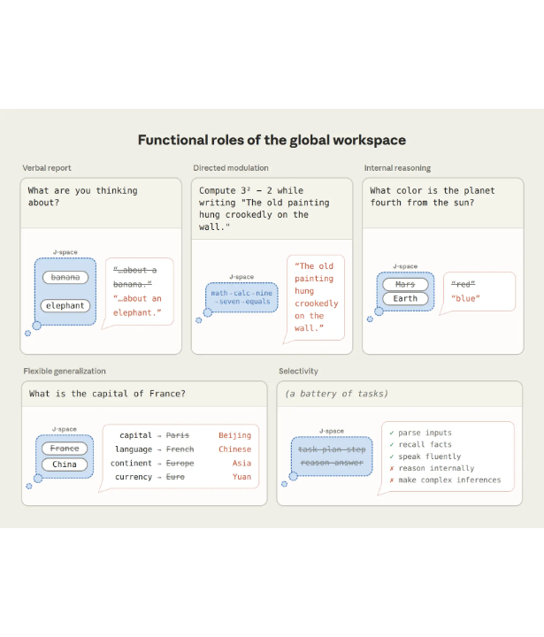
2. Pre-training Dönemi (2018)
Üretken Ön Eğitim Devrimi
OpenAI, GPT-1 (Generative Pre-trained Transformer) ile yapay zeka eğitim paradigmasını tamamen değiştirdi. Etiketli verilere olan bağımlılık ortadan kalktı.
Modelin, devasa boyutlardaki etiketsiz internet metinleriyle denetimsiz (unsupervised) olarak ön eğitime tabi tutulması ve ardından belirli görevler için ince ayar (fine-tuning) yapılması yaklaşımı tüm endüstri için bir standart haline geldi.

Slide 5

3. RLHF & Dev Ölçek (2020-22)
İnsan Odaklı Hizalama
Öncelikle GPT-3 ile 175 milyar parametrenin getirdiği üstün kapasite (Few-shot yeteneği) keşfedildi. Ancak model hala kontrol edilemezdi ve asıl devrim hizalamada yaşandı.
İnsan Geri Bildirimli Takviyeli Öğrenme (RLHF) tekniği kullanılarak InstructGPT ve ardından ChatGPT geliştirildi. Bu adım, modelin çıktılarını zararsız, yararlı ve insan diyalog yapısına tam uyumlu hale getirdi.

Slide 6
Maliyet Analizi ve Optimizasyon
Geniş ölçekli uygulamalarda sürdürülebilirlik ve altyapı maliyetlerinin yönetimi.

Slide 7




Günde 1 Milyon İstek Senaryosu
Maliyet (Inference) Yükü
Optimizasyon Önerileri
İşlem Hacmi: Günde 1M istek (Ort. 1000 token/istek) = Günde ~1 Milyar Token.
Semantic Caching: Sık sorulan aynı/benzer bağlamdaki soruları API'ye ya da GPU'ya göndermeden bellekten yanıtlayarak maliyeti düşürme.
Bulut API Maliyeti: Sektör standardı modeller (GPT-3.5 vb.) için günlük ortalama $500 - $1.500 arası fatura.
Nicemleme (Quantization): Ağırlıkları FP16'dan 8-bit veya 4-bit'e indirgeyerek (AWQ/GPTQ) bellek (VRAM) kullanımını ve sunucu ihtiyacını azaltma.
Self-Hosted GPU: LLaMA 70B dengi bir model için 8x A100 sunucu kümesi kiralamanın günlük operasyonel maliyeti yaklaşık ~$800 civarındadır.
Spesifik Modeller: Her iş için devasa modeller yerine, belirli görevler için "Fine-tune" edilmiş daha küçük modeller (örn. 8B parametreli) kullanma.

Slide 8
Evrimsel Bağlantı
Word2vec kelimelere matematiksel bir uzay kazandırdı, Transformer bu kelimelerin cümle içindeki karmaşık bağlamını çözdü ve ChatGPT tüm bu ağı akıcı, insan benzeri bir diyaloğa dönüştürdü.
"
"

Slide 9
Dinlediğiniz İçin Teşekkürler.
Ahmet AYDUĞAN Monitoring & DevOps

